Slide 1
«Формирование
математической грамотности
в начальной школе»
Симакова Татьяна Константиновна
МАОУ «Средняя школа №82»

Slide 2
Функциональная грамотность - это способность человека вступать в отношения с внешней средой и максимально быстро адаптироваться и функционировать в ней.
Функциональная грамотность есть уровень знаний, умений и навыков, обеспечивающий нормальное функционирование личности в системе социальных
отношений.
9

Slide 3
Функциональная грамотность
Контекстная (ситуационная область)
Содержательная область
Компетентностная область
математическая;
читательская;
естественно научная;
финансовая;
цифровая;
глобальные компетентности.
общественная жизнь;
личная жизнь;
образование;
профессиональная и научная деятельность (у старшеклассников).
9

Slide 4
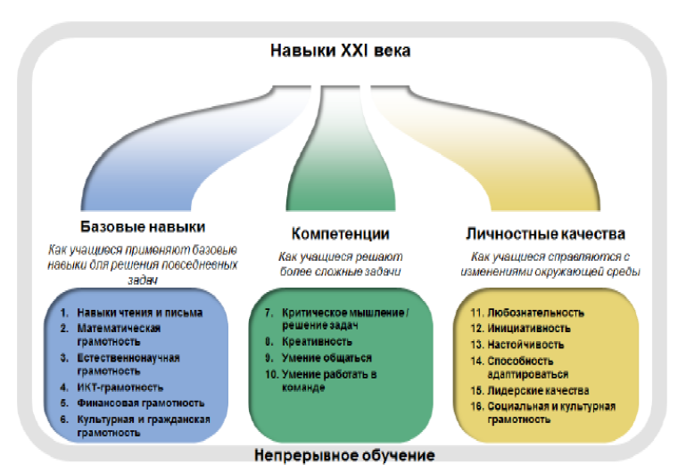
9

Slide 5
Математическая грамотность – это способность индивидуума формулировать, применять и интерпретировать математику в разнообразных контекстах.
Она помогает людям понять роль математики в мире, высказывать хорошо обоснованные суждения и принимать решения, которые необходимы конструктивному, активному и размышляющему гражданину.
9

Slide 6
В основу организации области исследования математической грамотности положены три пересекающихся аспекта:
Контекст
Математические мыслительные процессы
Математическое содержание
Формулировать
Интерпретировать
Применять
9

Slide 7
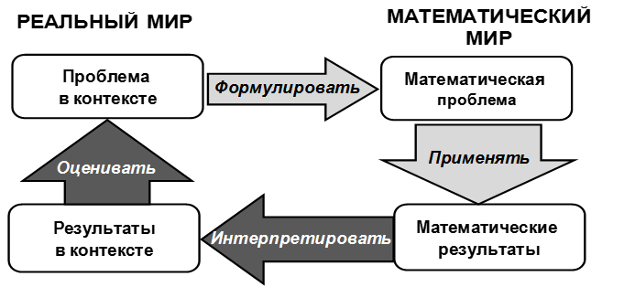
Модель математической грамотности
9

Slide 8
Признаки задания, направленного на формирование математической грамотности:
контекст должен быть жизненным
соответствие нуждам учащихся в повседневной жизни
«холистическое», а не фрагментарное применение математики
9

Slide 9
Характеристика задания, направленного на формирование математической грамотности
«форма» предоставленной информации
контекст
личная жизнь;
образование;
профессиональная деятельность;
общественная жизнь.
текст;
таблица;
диаграмма;
схема;
рисунок;
чертёж.
Содержательная область
пространство и форма;
изменение и зависимость;
количество;
неопределённость и данные.
Отсутствует указание на прямой способ действия
9

Slide 10
Пример задания направленного на формирование математической грамотности:
25 декабря в 19:00 на большой сцене Красноярского Государственного Театра Юного Зрителя будет проходить показ спектакля «Снежная Королева» длительностью 2-а часа.
В связи с эпидемией, посещение театра разрешено только при условии соблюдения зрителями социальной дистанции. Это значит, что зрителям разрешено занимать места только в шахматном порядке. Посчитай, какую прибыль принесёт партерная зона театра 25 декабря при условии продажи всех билетов.
Стоимость билета
Зона | Ряд | Цена билета, руб.
Партер | 1-7 | 450
Амфитеатр | 8-12 | 500
 | 13-16 | 400
9

Slide 11
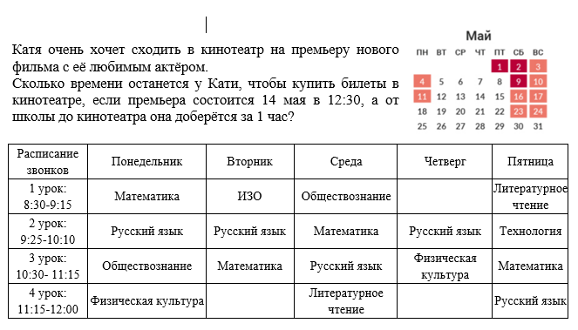
Пример задания направленного на формирование математической грамотности:
9

Slide 12
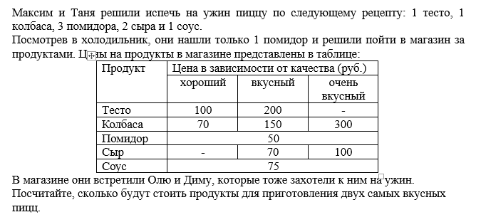
Пример задания направленного на формирование математической грамотности:
9

Slide 13
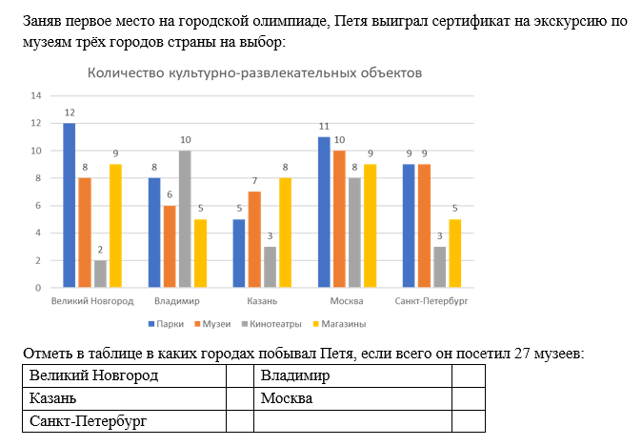
Пример задания направленного на формирование математической грамотности:
9

Slide 14
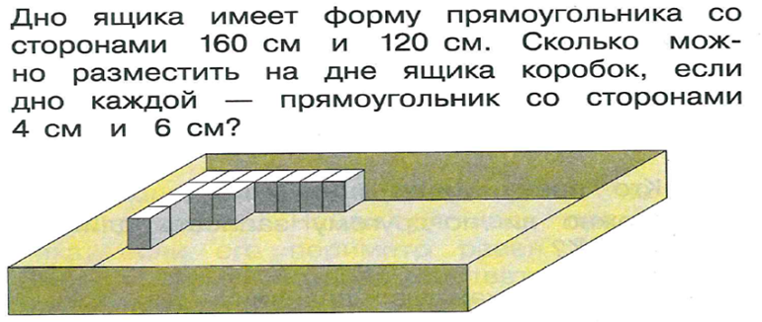
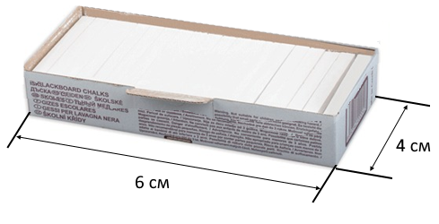
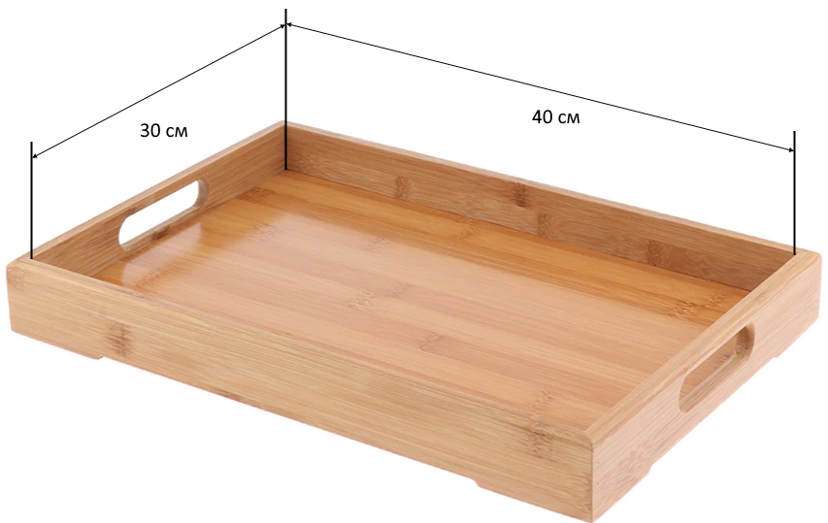
Из учебника
Интерпретация
Учительница попросила дежурного перенести коробки с мелом в соседний кабинет. Чтобы облегчить себе задачу, дежурный взял прямоугольный поднос. Сколько коробок с мелом можно разместить на дне подноса?
9

